Slide 1
Herzlich willkommen zum Elternabend!
Übergang von der Grundschule auf die Lichtbergschule
nach der Jahrgangsstufe 4

Slide 2
Information
Tag der Aufnahmefeier
Ablauf der ersten Schulwoche
Übersicht Schulstruktur
Besonderheiten Förderstufe
Besonderheiten Gymnasialzweig
Kultur in der Schule

Slide 3
Schulaufnahmefeier am 27. August 2024
10.00 Uhr ökumenischer Gottesdienst
11.00 – ca.12.30 Uhr Schulaufnahmefeier in der Turnhalle der Schule:
    Herzliches willkommen
    Klassen werden bekannt gegeben, erstes Klassenfoto auf der Bühne
    Erster Besuch des Klassenraumes
    Eltern warten währenddessen in der Cafeteria

Slide 4
Gestaltung der ersten Schulwoche (28. – 30. August)
Klassenlehrer/innenunterricht von der 1. – 5. Stunde
    Kennenlernen der neuen Klassenkameraden
    Kennenlernen der Schulumgebung und Schulregeln
    Bustraining

Slide 5
Das ist uns wichtig:
Wir gehen respektvoll und freundlich miteinander um.
Wir halten uns an die Anweisungen des Schulpersonals.
Während der Schulzeit bleiben wir auf dem Schulgelände.
In den großen Pausen halten sich alle auf dem Schulhof auf.
Alle sind zum Unterrichtsbeginn pünktlich in der Klasse.
Elektronische Kommunikationsmittel sind auf dem Schulgelände nicht zu benutzen, außer eine Lehrkraft erlaubt es ausdrücklich.
Wir halten das Schulgebäude sauber.
Wir gehen sorgsam mit Schul- und Privateigentum um.
Während des Unterrichts essen wir nicht, auch keine Kaugummis
Schulfest-Infos

Slide 6
„Einkaufsliste“
Kunst: Farbkasten, Pinsel (Haar- und Borstenpinsel in verschiedenen Stärken), Block A3, Tuch, Box (wie in Grundschule), Heft A4 ohne Linien
Linierte und karierte Hefte A4 mit beidseitigem Rand
Hefter A4 (verschiedene Farben)
Mäppchen mit Farbstiften, Füller, Bleistift, Spitzer, Radiergummi, Schere, Kleber, Lineal, Geodreieck
Schulplaner wird für die Klassen 5 von der Schule gestellt!
(Vom Förderverein!)

Slide 7
Schulzweige der Lichtbergschule
Hauptschul-
zweig
Realschul-
zweig
Gymnasial-
zweig
10
R10
G10
9
H9
R9
G9
8
H8
R8
G8
7
H7
R7
G7
6
Förderstufe
G6
5
G5
4
Grundschulen
3
2
1

Slide 8
Anliegen und Aufgaben der Förderstufe
Vermeidung einer zu frühen Entscheidung bezüglich der Schullaufbahn
Erprobung in leistungsdifferenzierten Kursen (E- und G-Kurse) und neuen Fächern
Förderung individueller Fähigkeiten und Begabungen (u.a. auch durch innere Differenzierung oder Förderangebote)
soziales und gemeinsames Lernen
vertrauter Klassenverband in den Jahrgangsstufen 5 und 6

Slide 9
Differenzierter Kursunterricht in der Förderstufe
Kursarten:
Grundkurs (G-Kurs)
Erweiterungskurs (E-Kurs)
Differenzierter Kursunterricht in …
Mathematik – ab dem 2. Halbjahr der Klasse 5
Englisch – ab dem 2. Halbjahr der Klasse 5
Deutsch – ab dem 1. Halbjahr der Klasse 6

Slide 10
Durchlässigkeit zwischen den Kursen
gemeinsame Stoffpläne
themengleiches Arbeiten in allen Kursen
themengleiche Klassenarbeiten
Koordination und Kooperation zwischen den Fachlehrkräften
Förderkurse (Stütz- und Liftkurse)

Slide 11
Elternrechte
Einspruchsrecht gegen Ersteinstufung
freie Wahl eines anderen Kurses
½ Jahr Probezeit (Abschluss der Ersteinstufung durch Klassenkonferenz)
Einspruchsrecht gegen Umstufung nach der Ersteinstufung
Verbleib im Kurs
½ Jahr Probezeit

Slide 12
Übergänge innerhalb der Förderstufe und zum Gymnasialzweig
E-Kurs
Gymnasial-zweig
Stütz- und
Liftkurse auf Empfehlung der Fachleh-rer
Stützkurs soll erfolgreiche Teilnahme im E-Kurs ermöglichen.
Liftkurs soll Lernenden aus G-Kurs die Möglichkeit eröffnen, den E-Kurs zu besuchen.
G-Kurs

Slide 13
Anliegen und Aufgaben des Gymnasialzweig
Erprobung in neuen Fächern
Förderung individueller Fähigkeiten und Begabungen (u.a. auch durch Wahlunterrichtsangebote ab Klasse 8)
soziales und gemeinsames Lernen
vertrauter Klassenverband in den Jahrgangsstufen 5 und 6
Projekt „Digitale Welt“ (2-stündig)

Slide 14


Kultur in der Schule:
Musikwerkstatt, Ganztagsangebote
Förderangebote
Klasse 5

Slide 15
Musikwerkstatt
Klasse 5 und 6: Förderstufe + Gymnasium, Verkursung von Musik und Kunst
Musikwerkstatt: praktischer Musikunterricht, der theoretische Inhalte abdeckt
Schulformübergreifend: Angebot von mehreren Werkstätten
-> Erlernen eines Instrumentes im Juniorblasorchester / Chor/ „klassischer“ Musikunterricht

Slide 16
Individuelle Förderung
LRS-Förderkurse
Förderunterricht für die Förderstufe in den Hauptfächern spätestens ab Verkursung (Stütz- und Liftkurse in Deutsch, Mathematik und Englisch)
Fördern für alle (individuelle, zeitlich befristete Anmeldung)
Förderung selbständigen Arbeitens (z.B. Lernzeiten in der Förderstufe)

Slide 17
Ganztagsangebote I
Betreuung (inkl. Hausaufgaben)
montags bis donnerstags von 14.25 bis 15.55 Uhr
Jeden Tag warmes Mittagessen möglich
Förderunterrichte/“Fördern für alle“
Fächer: Deutsch, Mathematik, Englisch
wechselnde Angebote von Montag bis Donnerstag
„Fördern für alle“ als offenes Angebot, um kurzfristige Lücken aufzuarbeiten oder noch einmal für eine Klassenarbeit zu üben.

Slide 18
Ganztagsangebote II
Arbeitsgemeinschaften von Montag bis Freitag, z.B. …
Futsal
Tischtennis
Leichtathletik
Schülerzeitung „Wühlmaus“
Presse
Robotik
Theater
Chor
Vor- und Frühorchester
Orchester
Big Band
DELF (ab Jgst. 8)

Slide 19
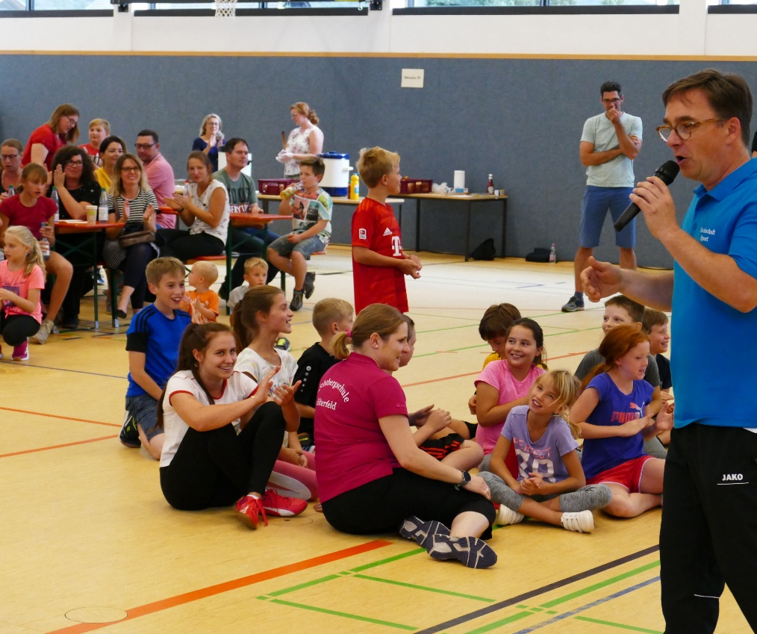
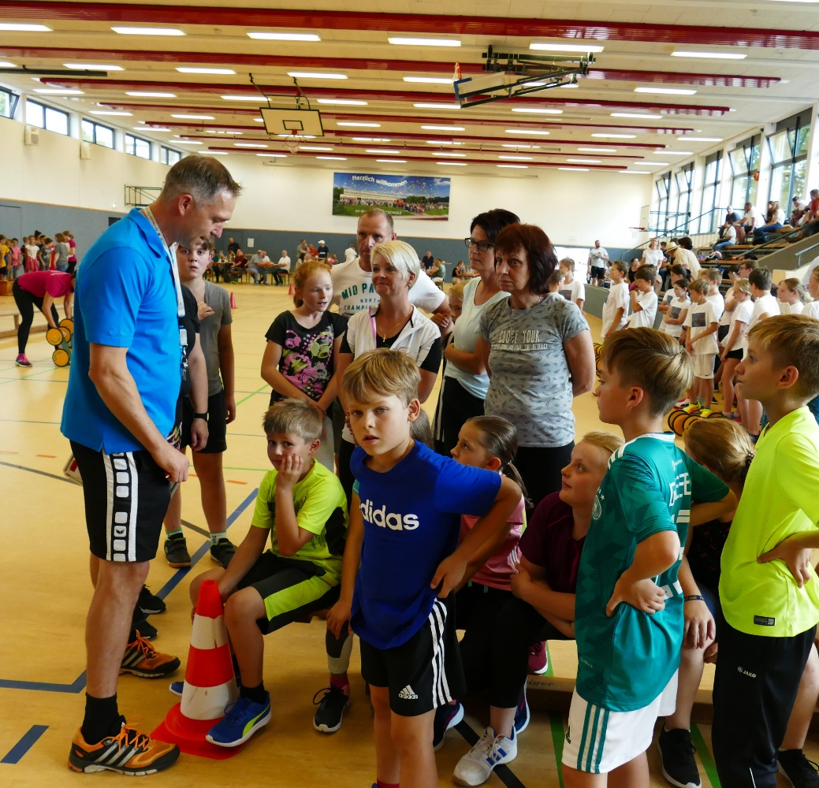
Spiel- und Sportfest für die Klasse 5
Damit sich die neuen Schülerinnen und Schüler der Klasse 5 sowie deren Eltern besser kennenlernen können, findet am Beginn des Schuljahres ein Spiel- und Sportfest statt.
19

Slide 20
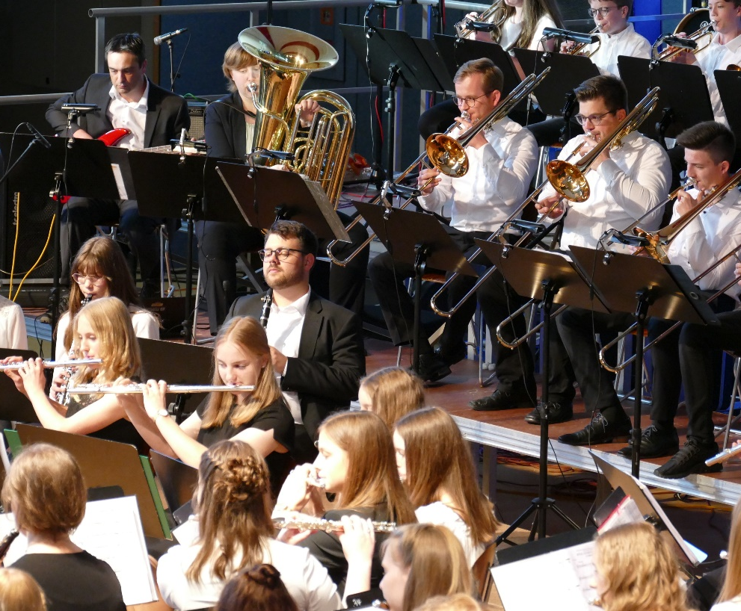
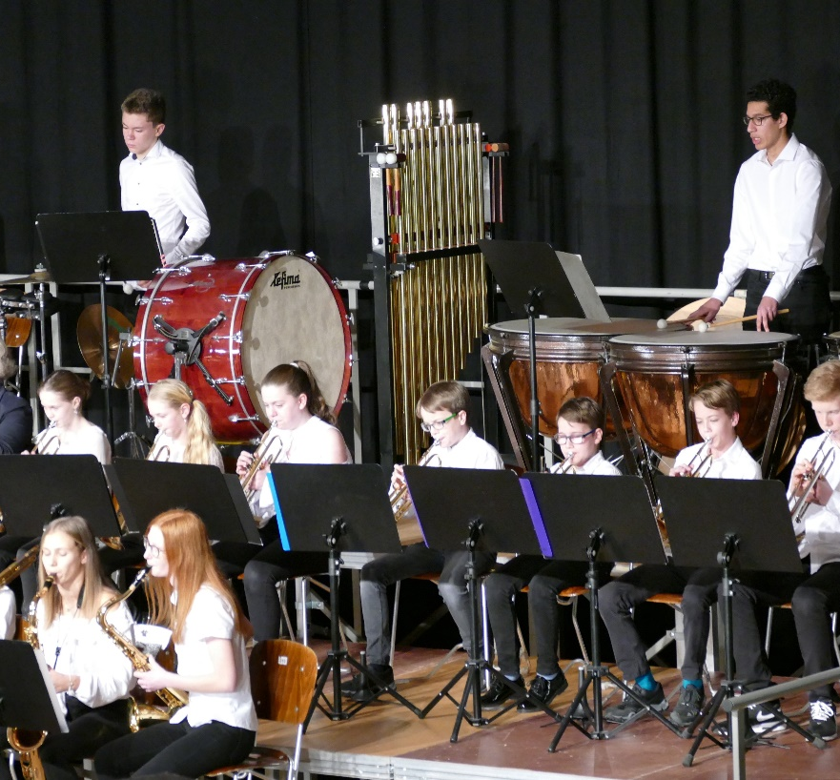
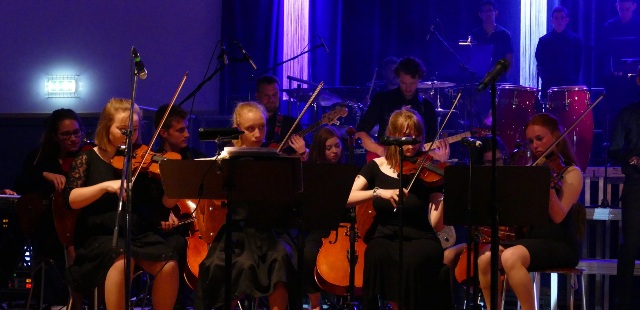
Orchester und Big Band
20

Slide 21

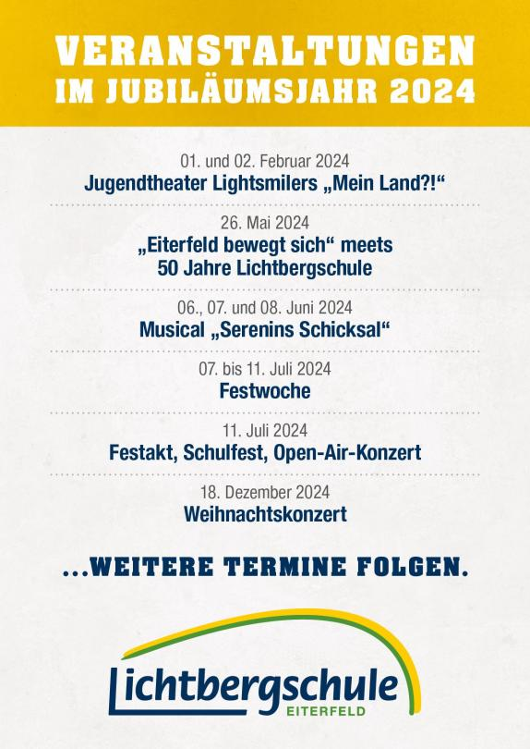
Termine:
Schulfest am 11. Juli 2024 ab 15.00 Uhr erster Elternabend Klasse 5: 9. September 2024,
19.00 Uhr
Spiel und Sportfest: voraussichtlich 13. September, ab 14.00 Uhr
Noch Fragen?
stefanie.radics@schule.landkreis-fulda.de

